Slide 1
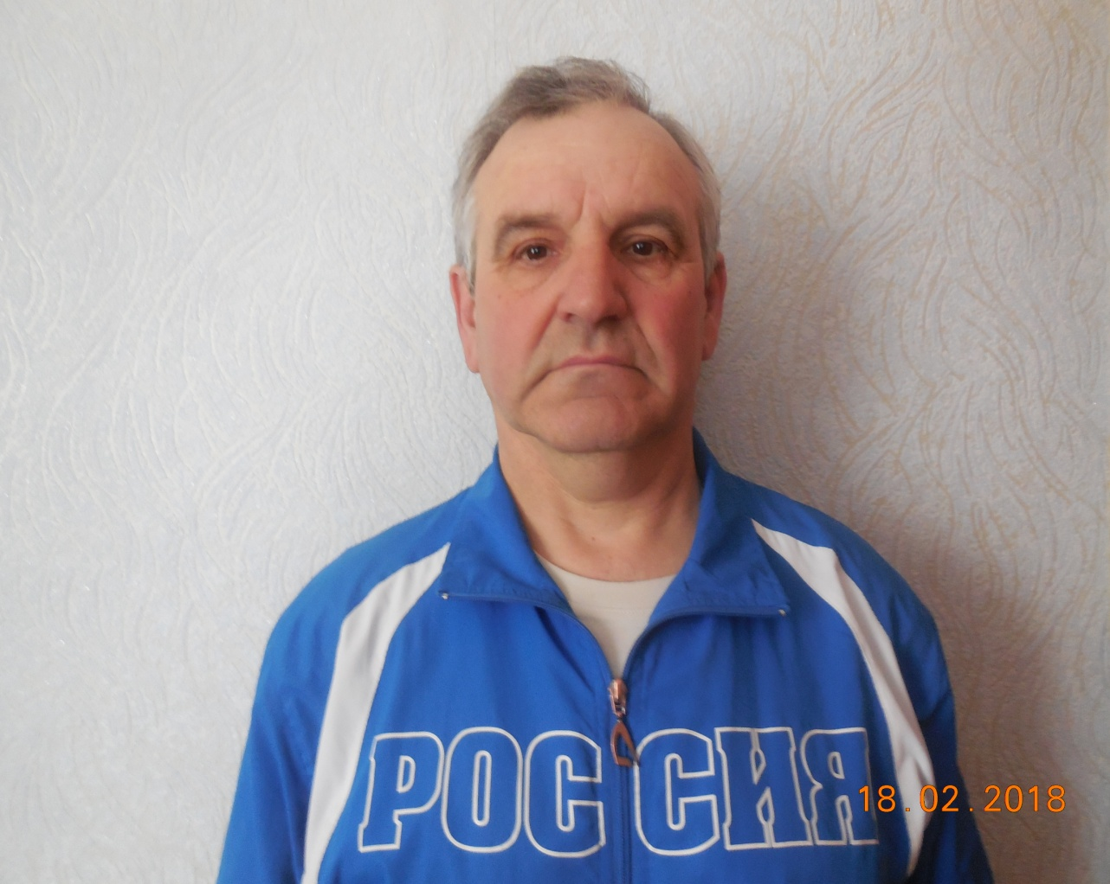
СЕРГЕЙ ГРИГОРЬЕВИЧ КУЛИКОВ
МБОУ «ПИЧАЕВСКАЯ СОШ»
2020 ГОД

Slide 2
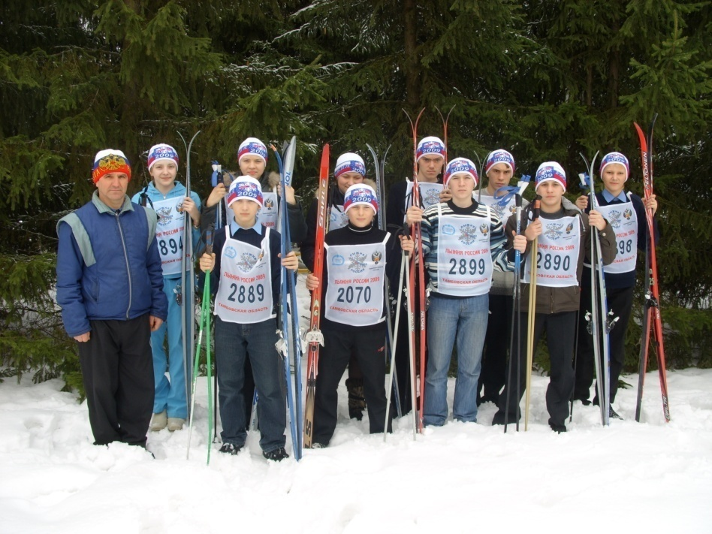
Творческая презентация
«Я – УЧИТЕЛЬ ЗДОРОВЬЯ».

Slide 3
Актуальность темы
Актуальность данной темы состоит в том, что современное общество, высочайшие темпы его развития предъявляют всё новые, более высокие требования к человеку и его здоровью. Выпускник новой школы должен быть развит не только интеллектуально, но и физически.
Современный учебный процесс направлен на формирование устойчивых мотивов и потребностей школьников в бережном отношении к своему здоровью, целостном развитии физических и психических качеств, творческом использовании средств физической культуры в организации здорового образа жизни.
Продолжить положительно мотивировать учащихся к увеличению двигательной активности через занятия в различных спортивных секциях и участие спортивных соревнованиях, а также привлечь наибольшее количество учащихся к участию и сдаче норм ВФСК «ГТО»
Одним из главных компонентов образовательного процесса в школе является повышение двигательной активности и физическое развитие учащихся.

Slide 4
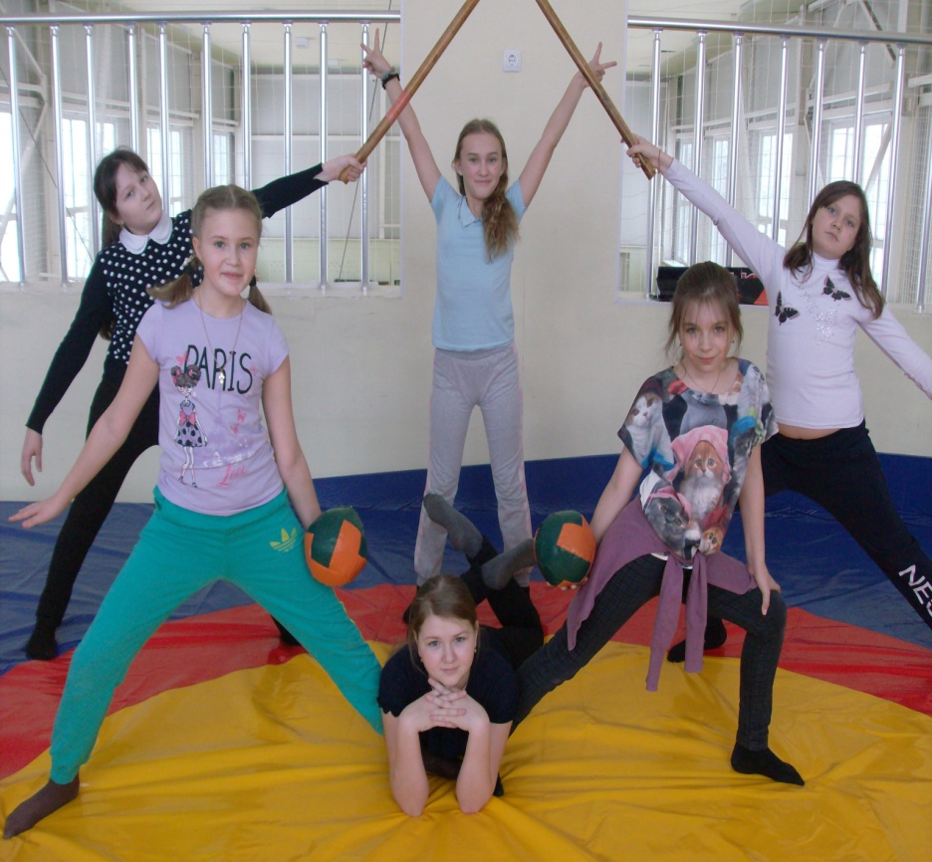
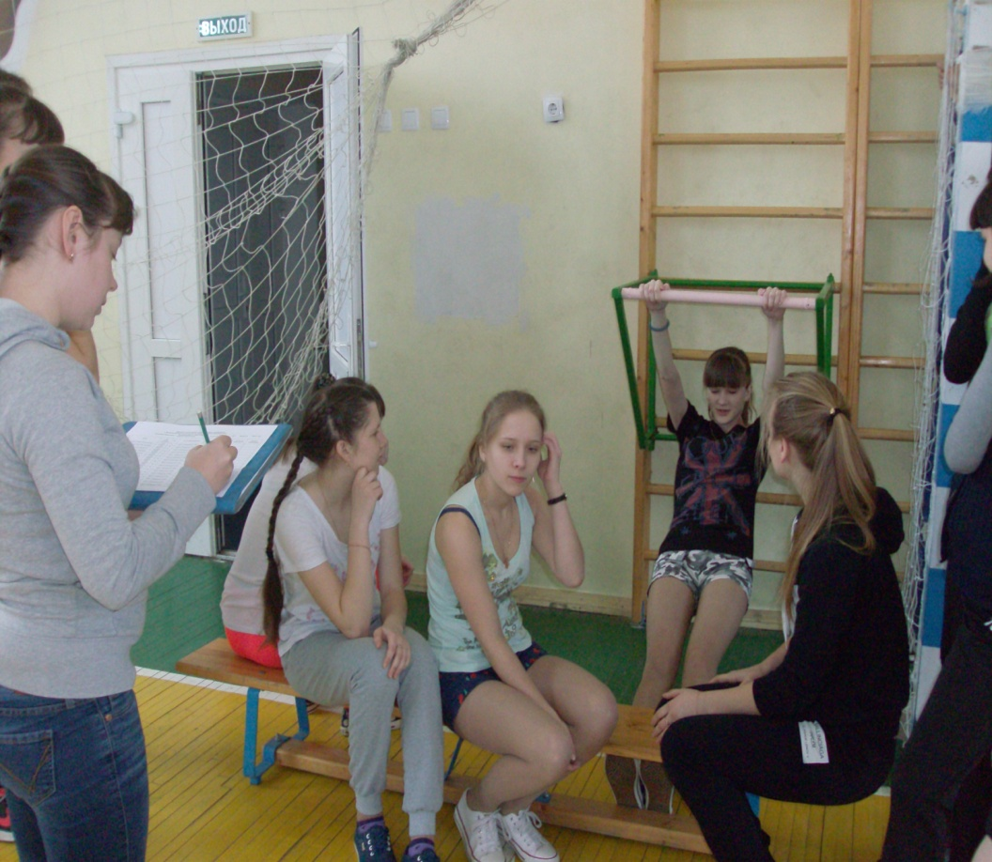
Занятия в тренажёрном зале

Slide 5
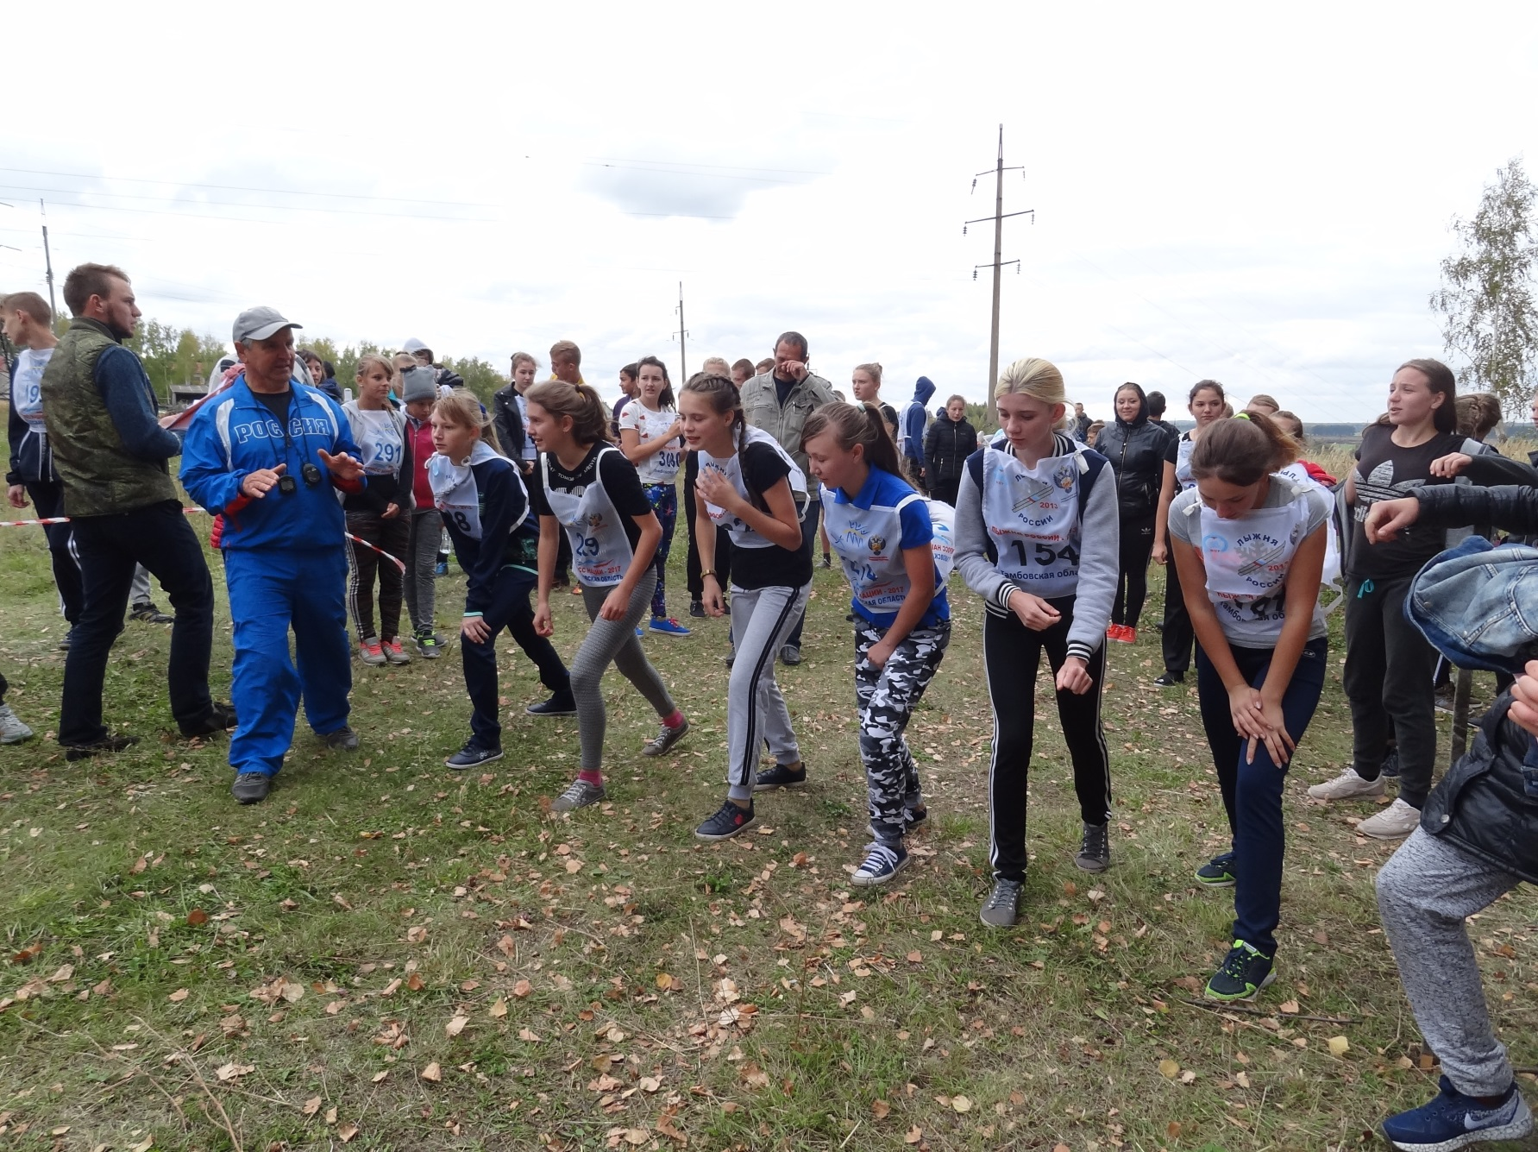
Районный кросс

Slide 6
Актуальность темы
Актуальность данной темы состоит в том, что современное общество, высочайшие темпы его развития предъявляют всё новые, более высокие требования к человеку и его здоровью. Выпускник новой школы должен быть развит не только интеллектуально, но и физически.
Современный учебный процесс направлен на формирование устойчивых мотивов и потребностей школьников в бережном отношении к своему здоровью, целостном развитии физических и психических качеств, творческом использовании средств физической культуры в организации здорового образа жизни.
Актуальность темы состоит и в том, чтобы привлечь наибольшее количество детей к участию и сдаче норм ВФСК «ГТО». Продолжить положительно мотивировать учащихся к увеличению двигательной активности через занятия в различных спортивных секциях и участие спортивных соревнованиях.
Одним из главных компонентов образовательного процесса в школе является повышение двигательной активности и физическое развитие учащихся.

Slide 7
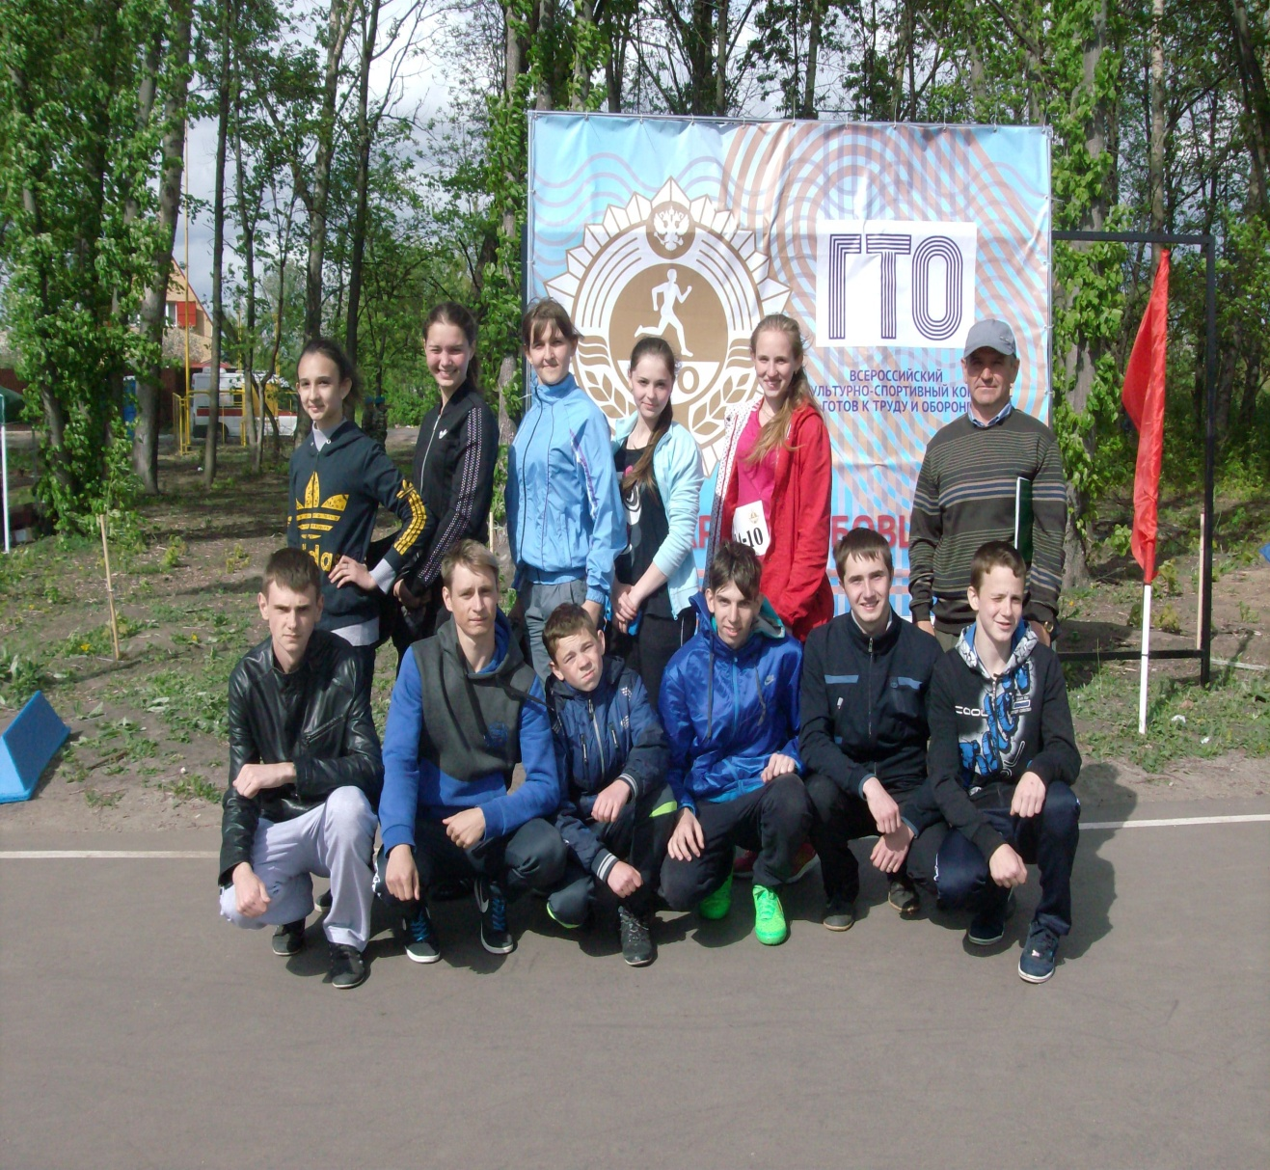
Проблема
Недостаточная двигательная активность приводит к ухудшению физического развития и заболеваемости учащихся;
Снижение потребности к систематическим занятиям физической культурой, спортом и туризмом снижает функциональную подготовленность школьник

Slide 8
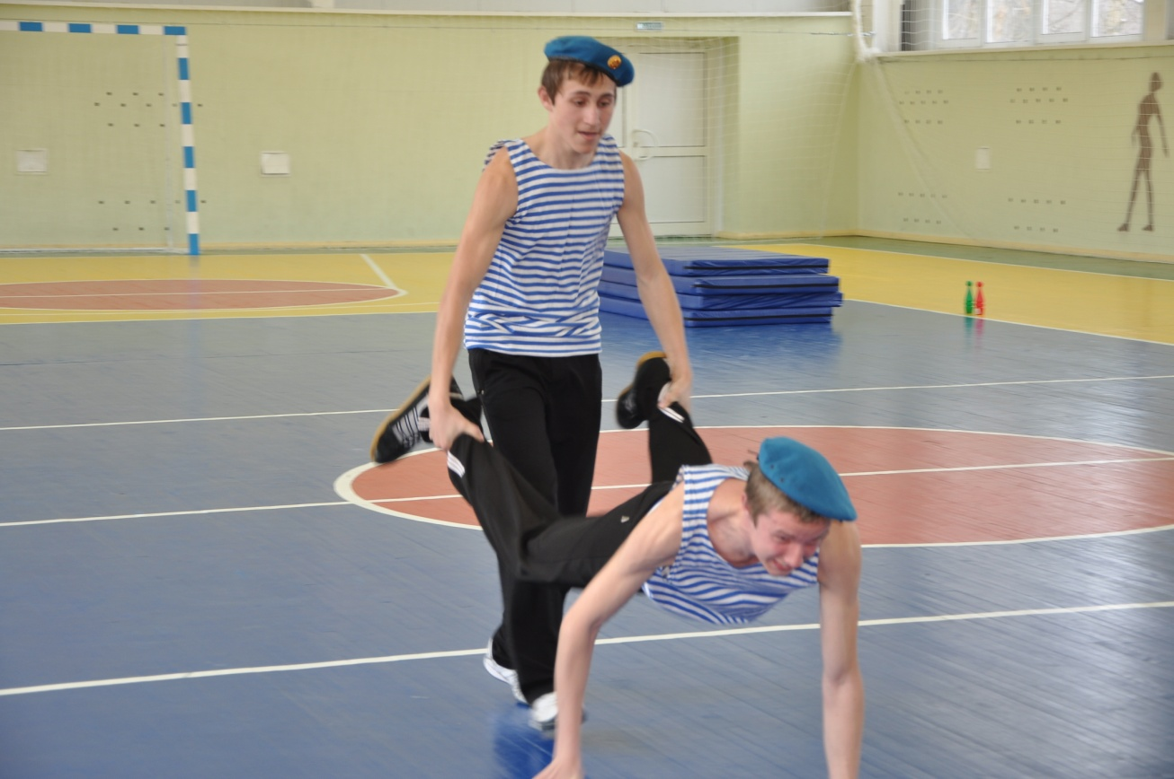
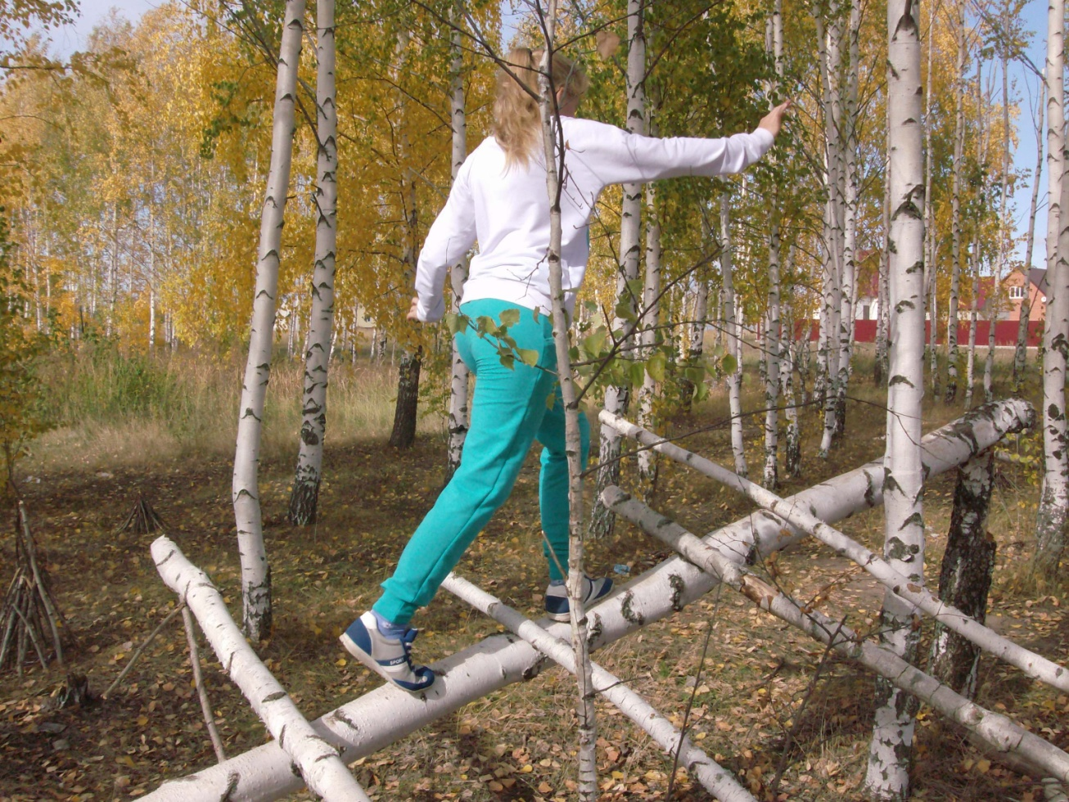
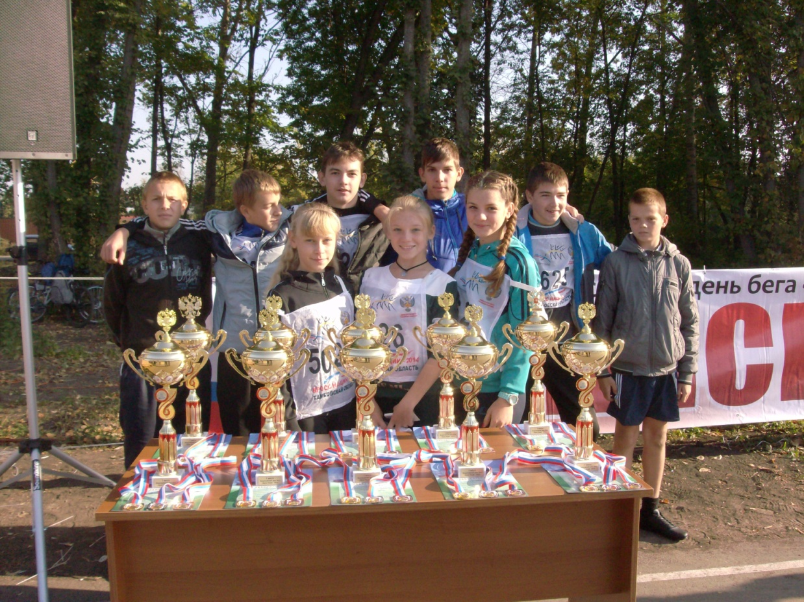
«А ну-ка, парни!»
Областной кросс (команда Пичаевской СОШ)
Туристическая полоса препятствий

Slide 9
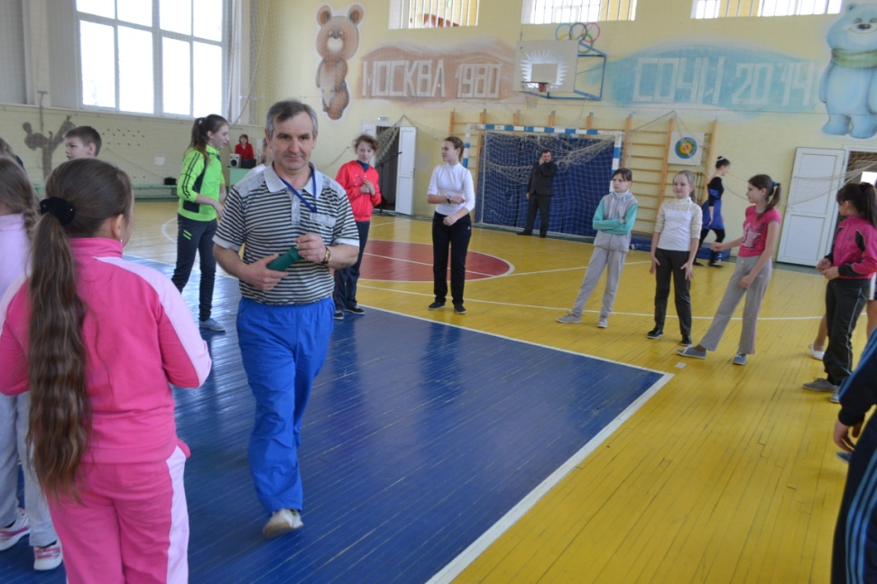
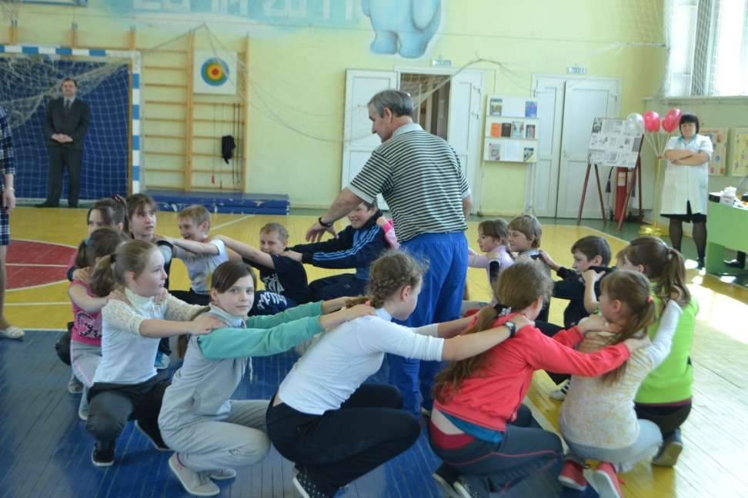
День здоровья
«Весёлые старты»
«Кто точнее!»

Slide 10
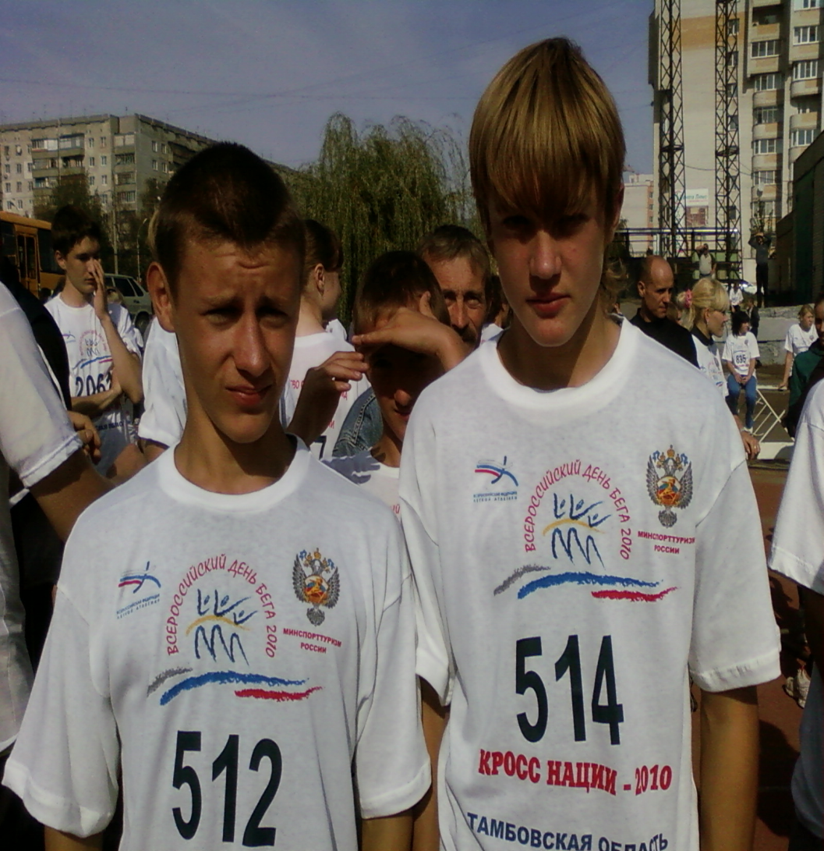
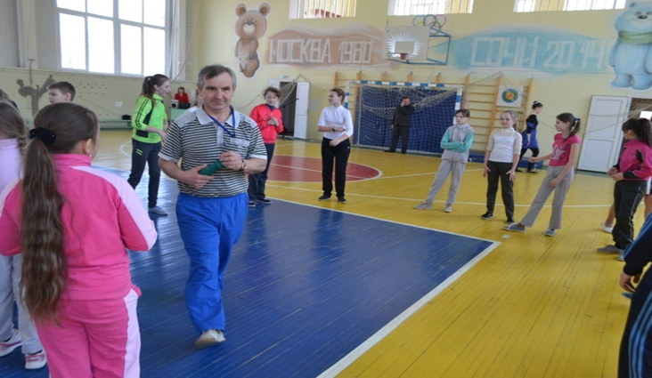
Призёр областного кросса

Slide 11
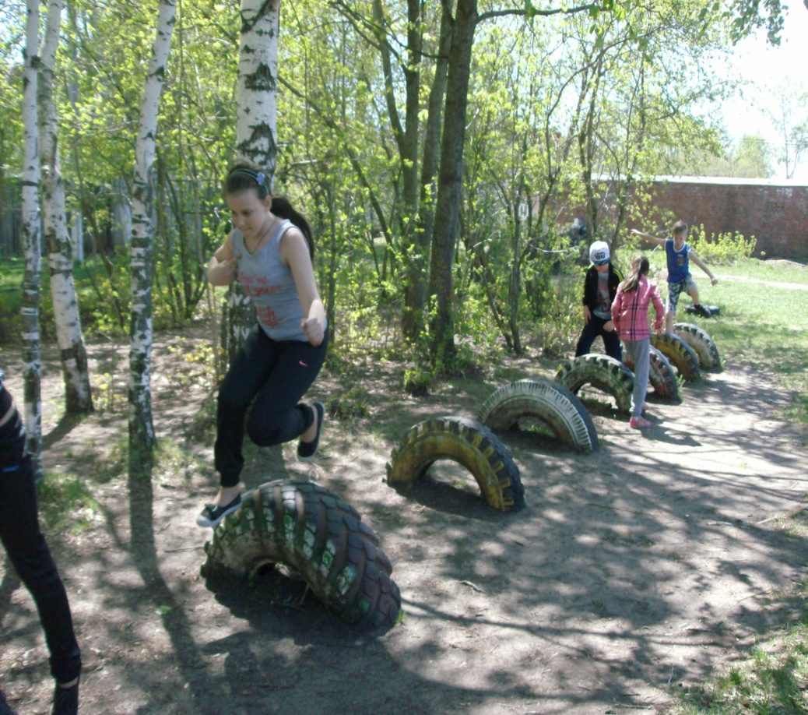
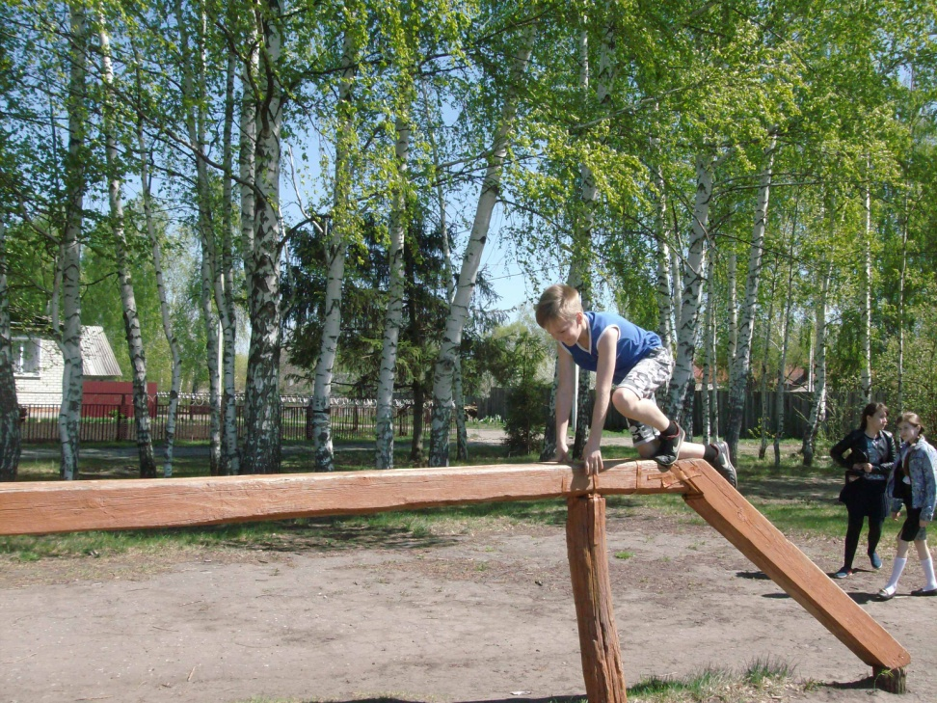
Занятия прикладными видами спорта

Slide 12
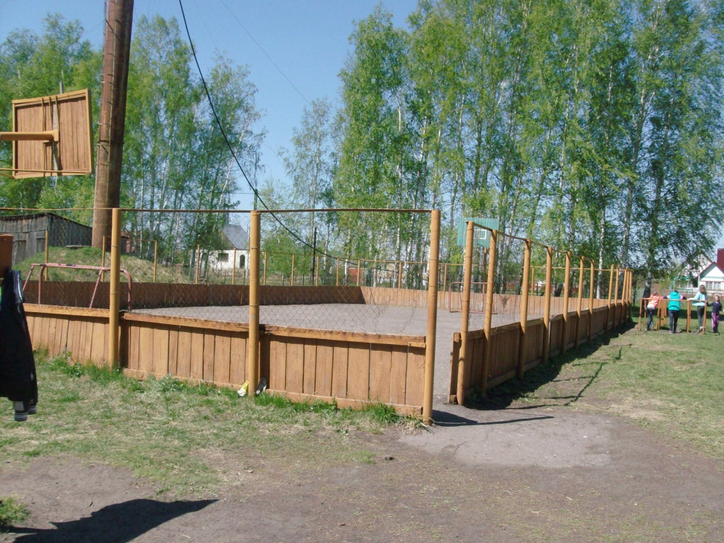
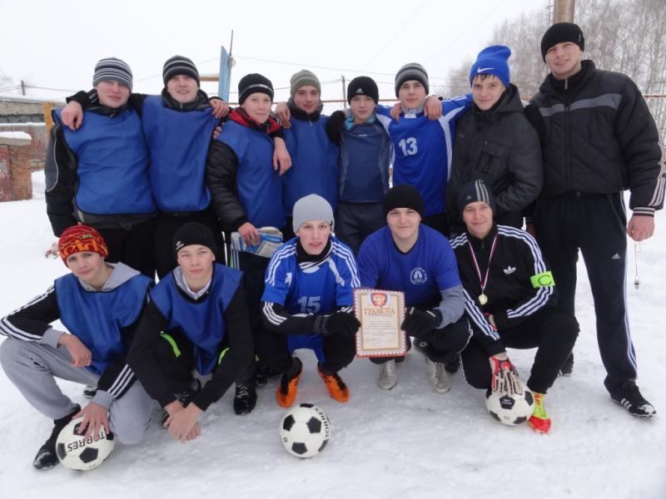
Хоккейная площадка и поле для игры в мини-футбол

Slide 13
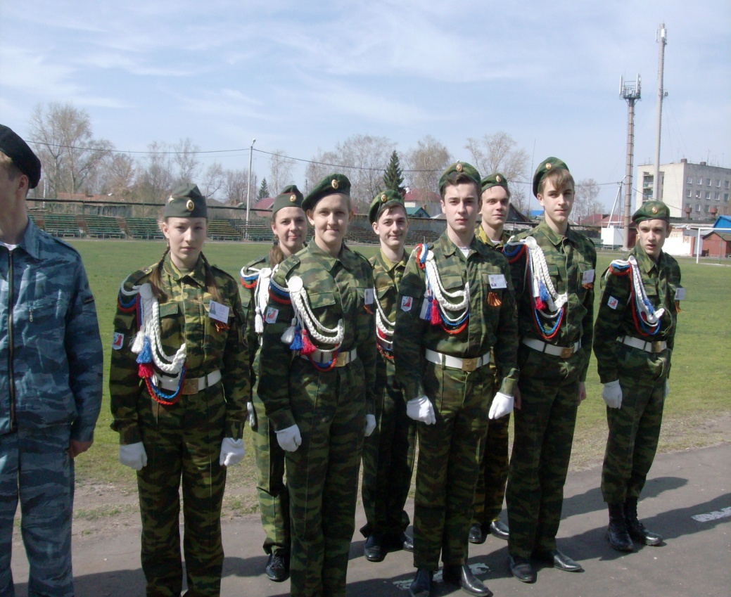
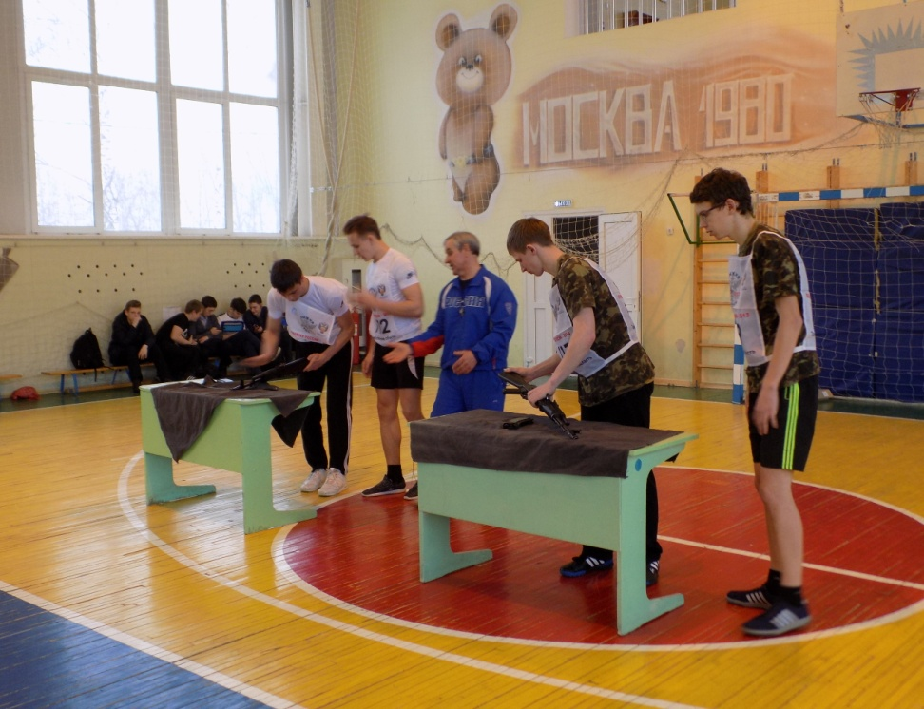
Патриотическое воспитание
Игра «Зарница»
« А ну-ка, парни!»

Slide 14
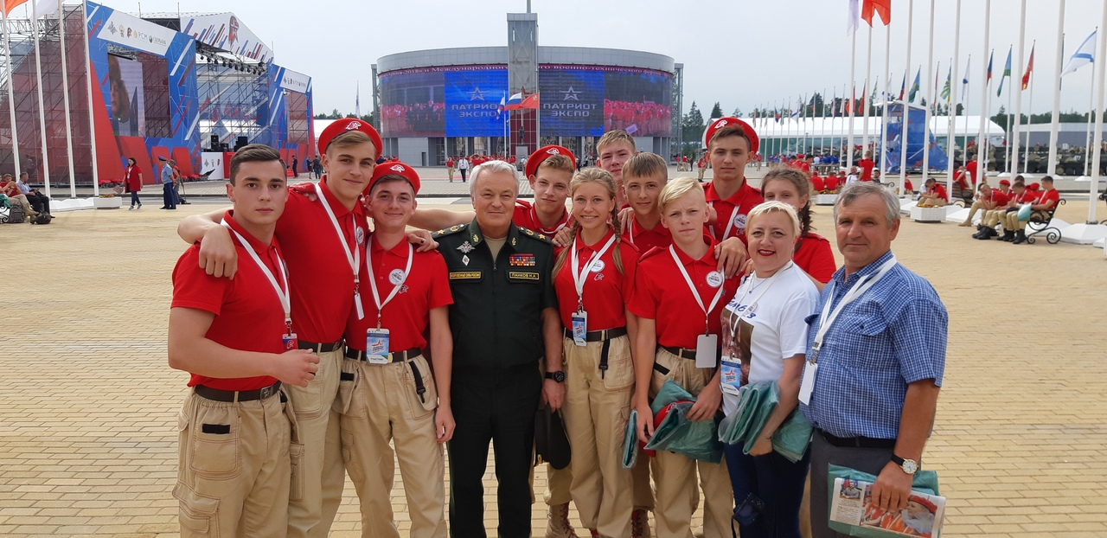
Победители областной игры «Победа» и участники Всероссийского финала в г. Москве, 2019г.

Slide 15
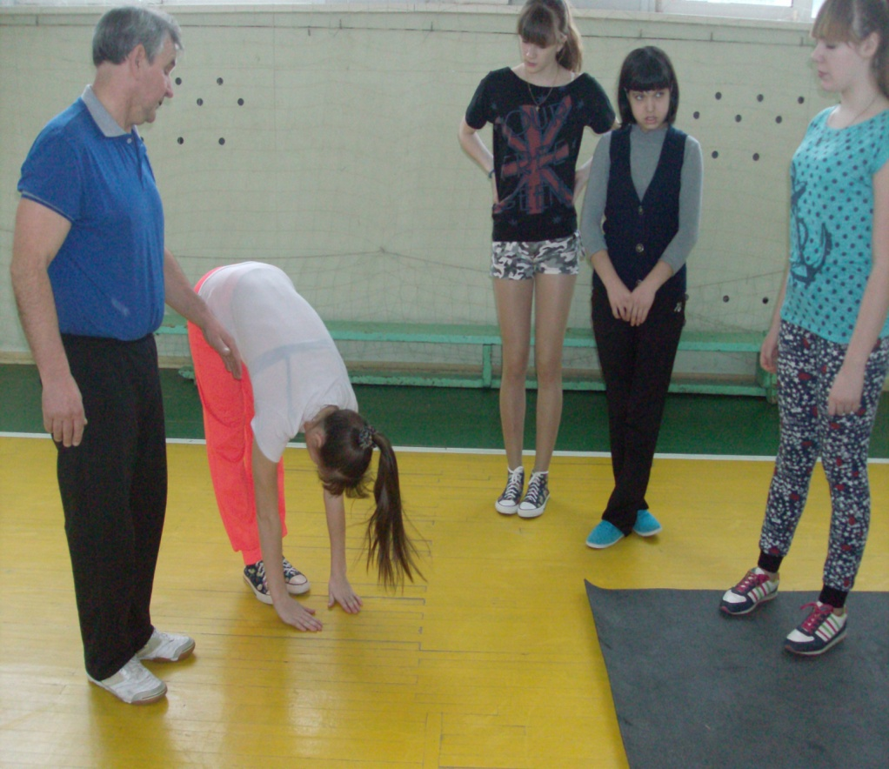
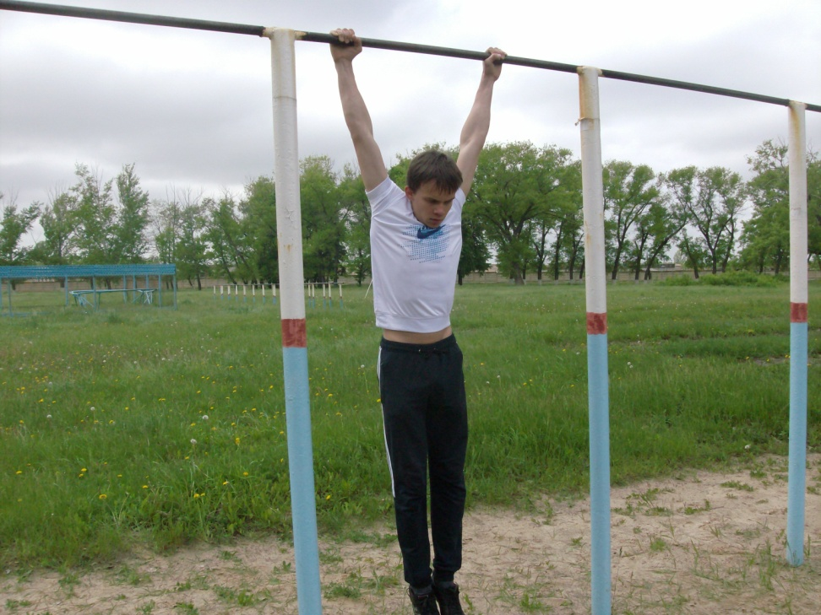
Сдача комплекса ГТО
Тест на гибкость
Тест Подтягивание

Slide 16
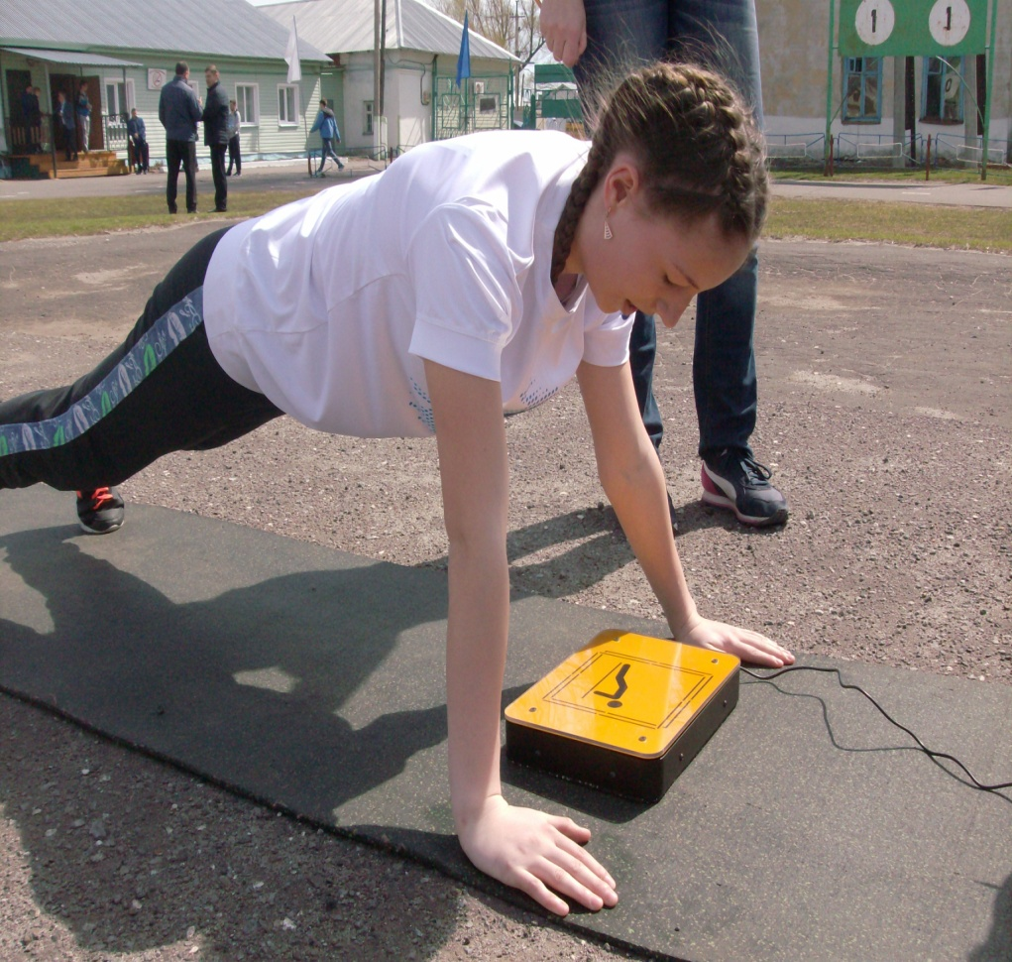
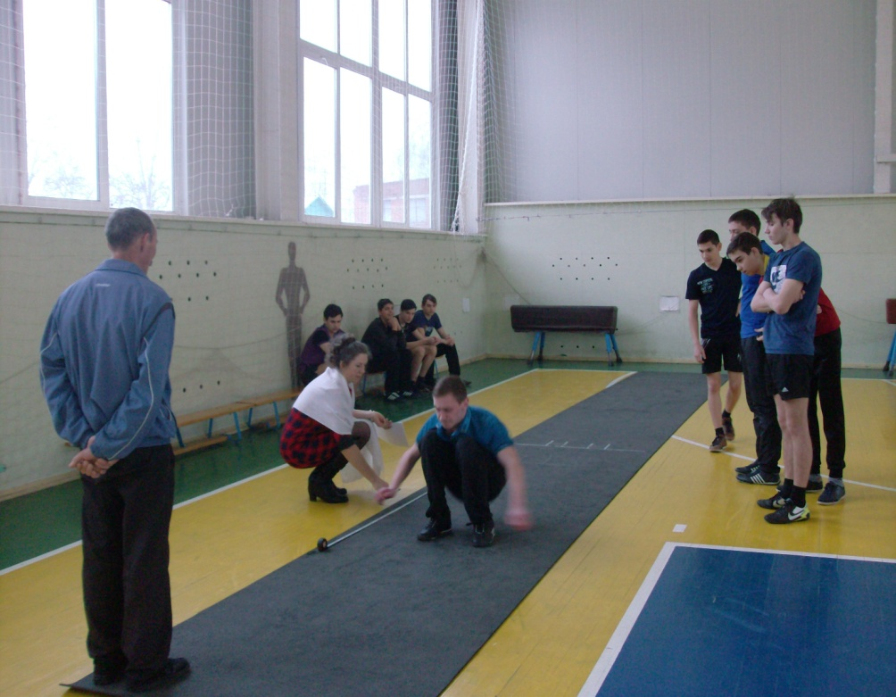
Участники Всероссийских соревнований «Президентские состязания» г. Адлер

Slide 17
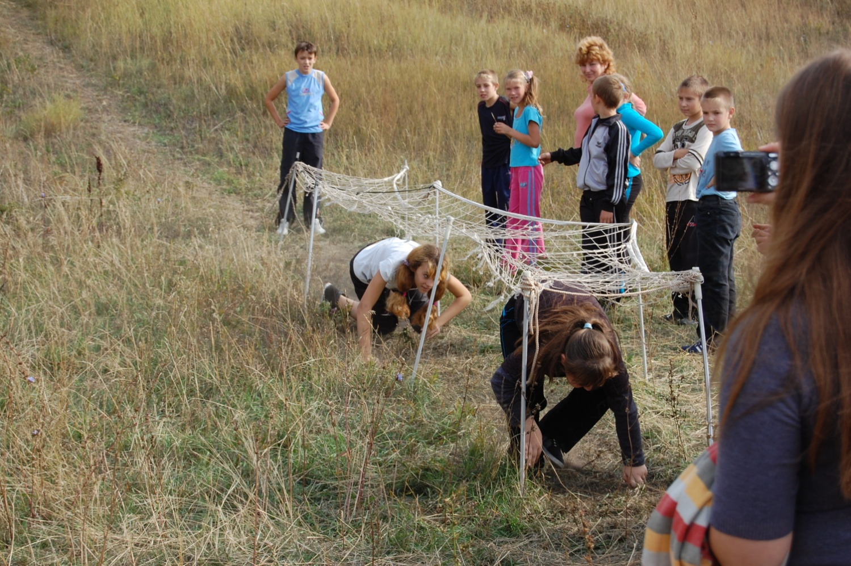
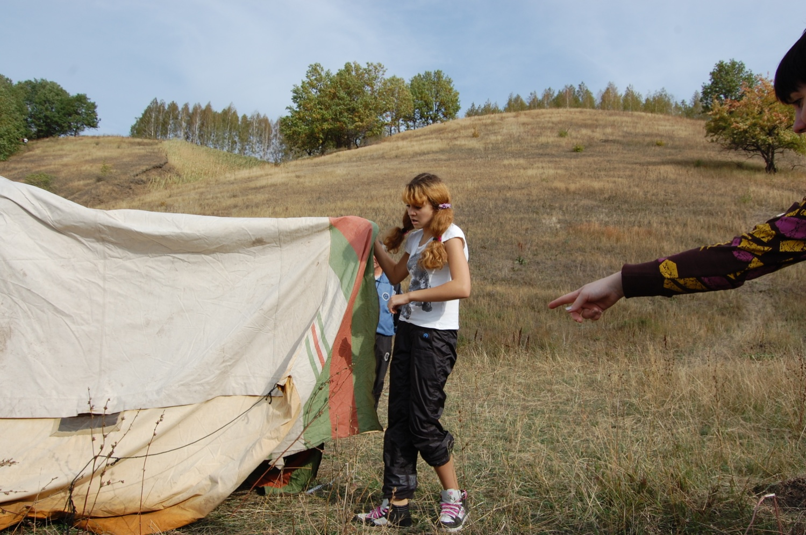
Туристическая эстафета

Slide 18
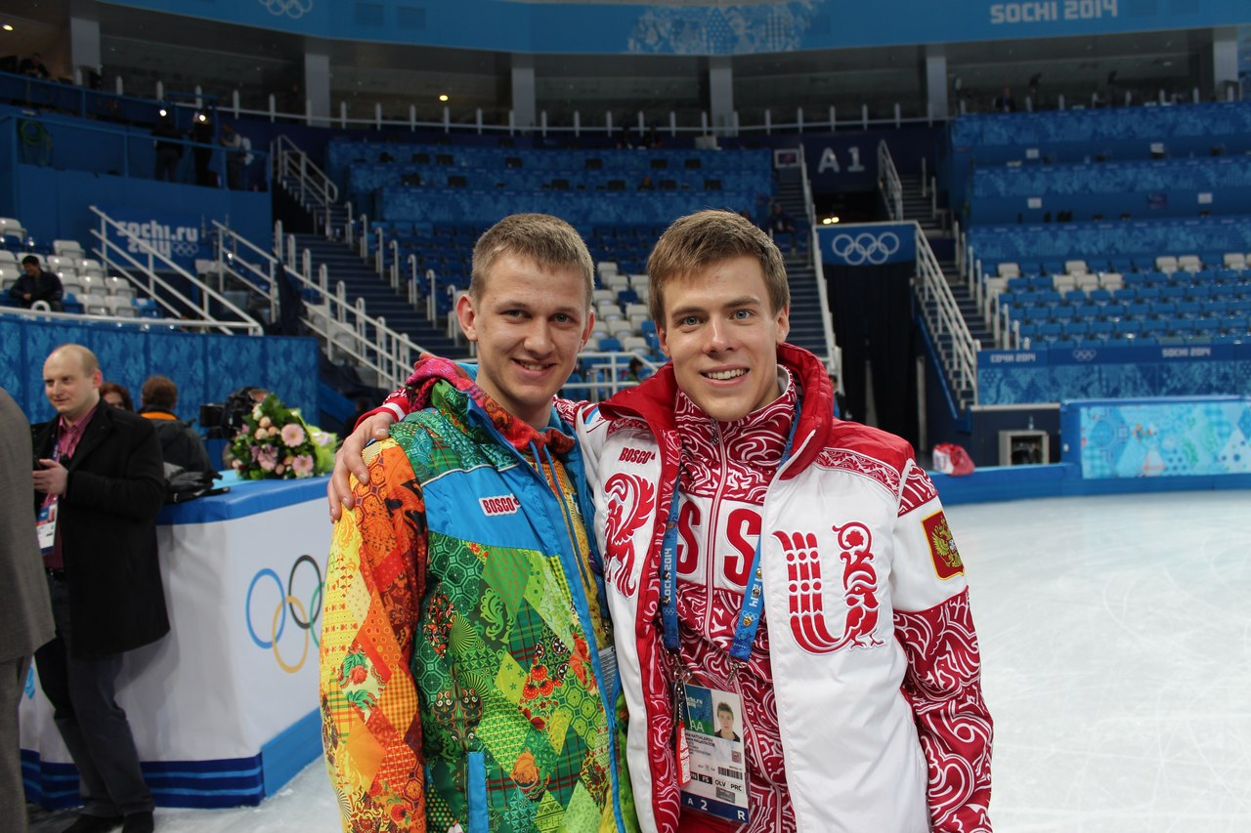
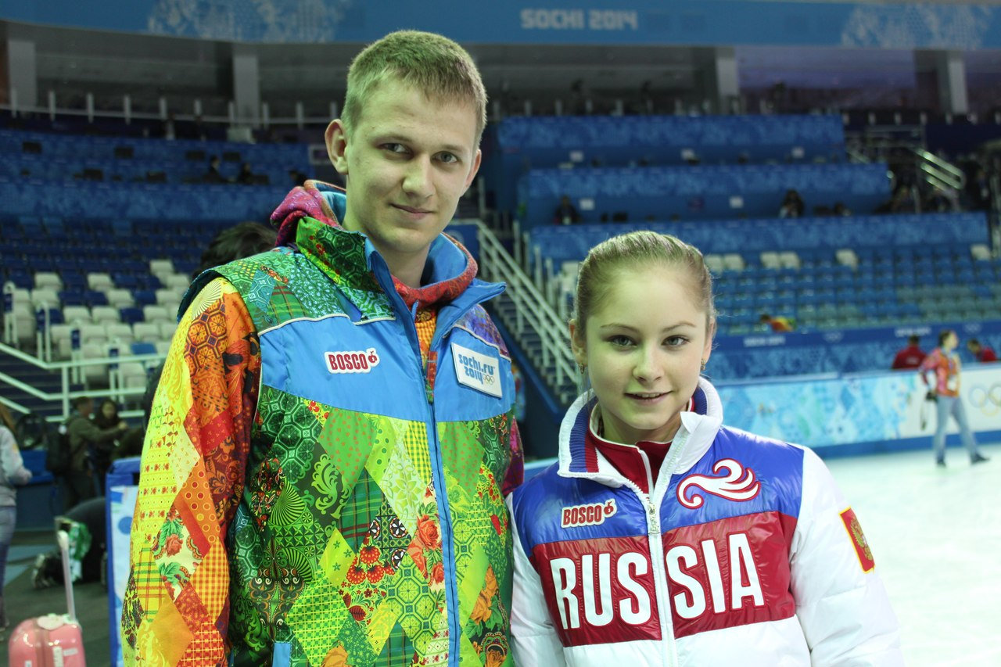
Выпускник ШСК «ОЛИМП» – волонтёр на Зимних Олимпийских играх в Сочи

Slide 19
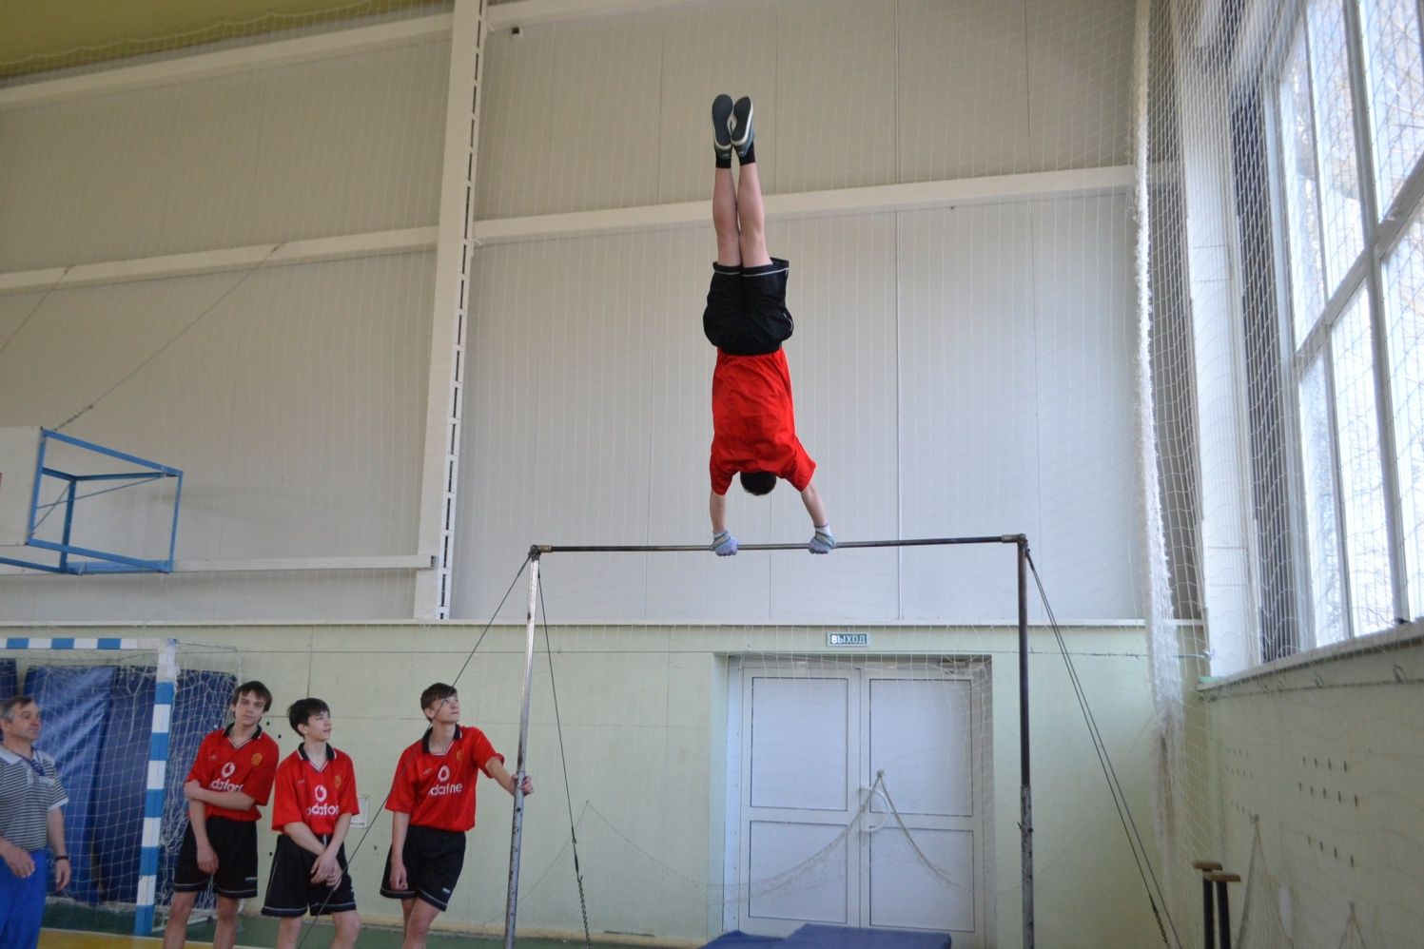
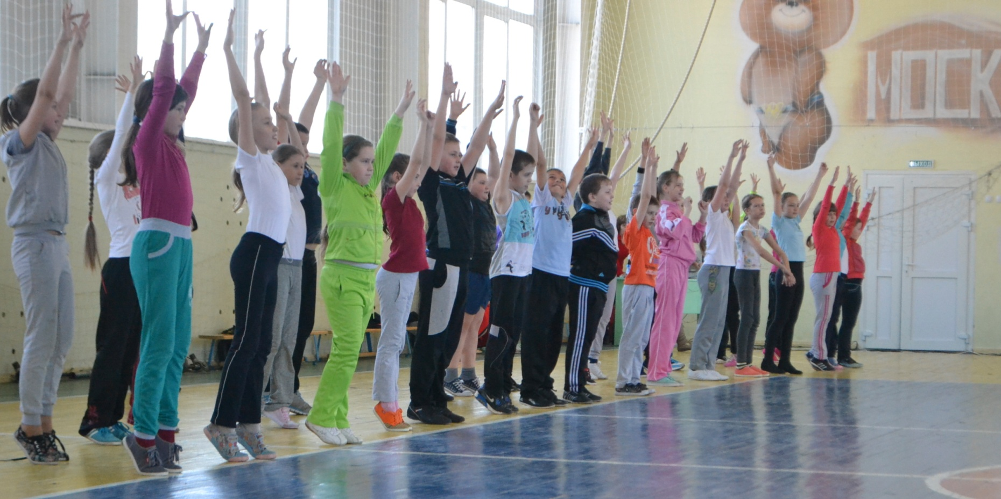
Спорт против наркотиков

Slide 20
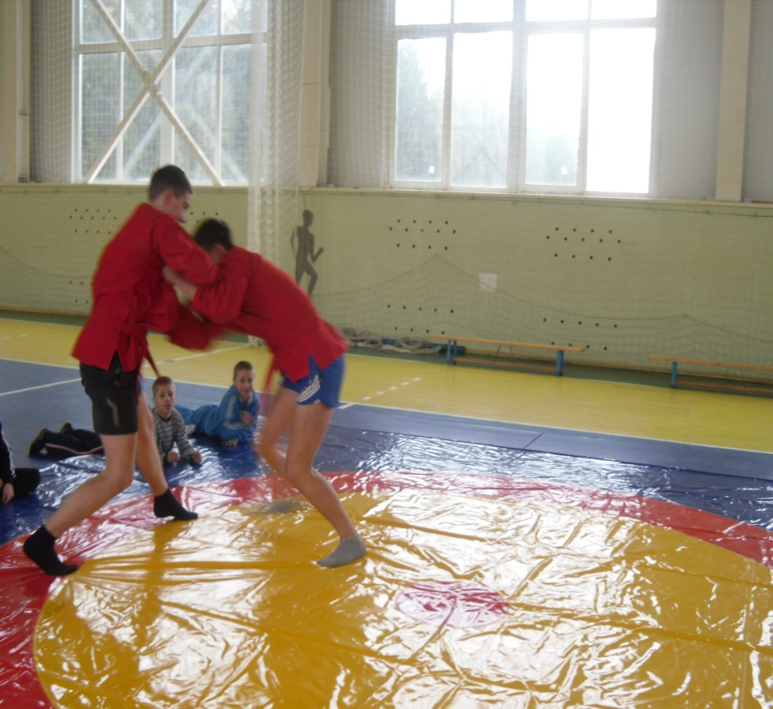
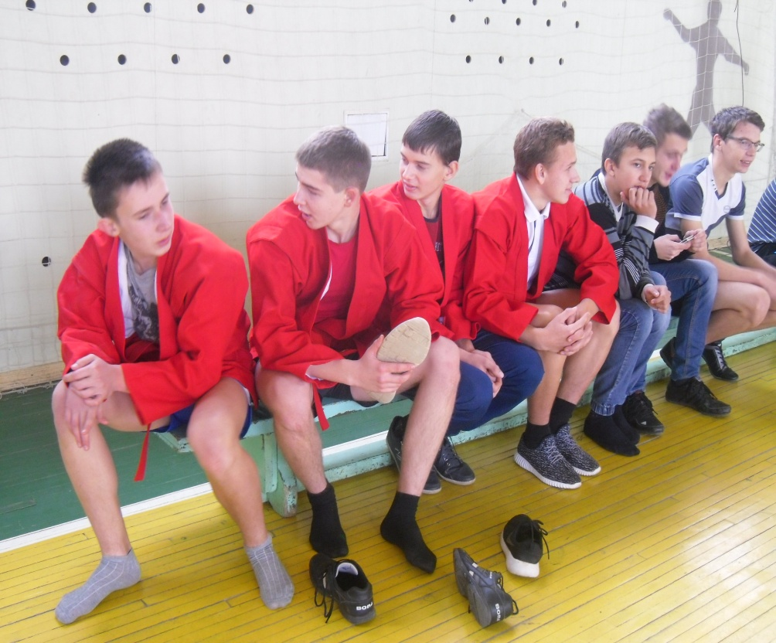
Самбо в школе

